Slide 1
HTML/CSS JavaScript入門
大橋校 植田
Notes:
http://www.rsch.tuis.ac.jp/~ohmi/software-intro/algorithm.html

Slide 2
概要
Visual Studio Codeの環境を理解する
効率的な入力方法をマスターする

Slide 3
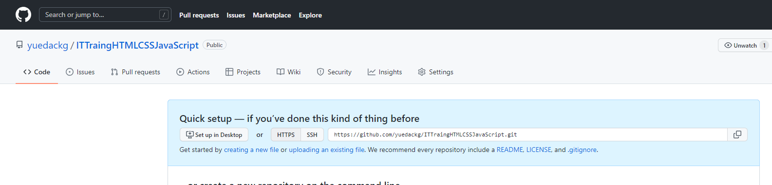
GitHubのリポジトリをCloneする
ソースコードを作り込むために、GitHubを利用します。
GitHubのアカウントを取得しており、自分のリポジトリを作成しているものとします。
リポジトリのアドレスを取得します。

Slide 4
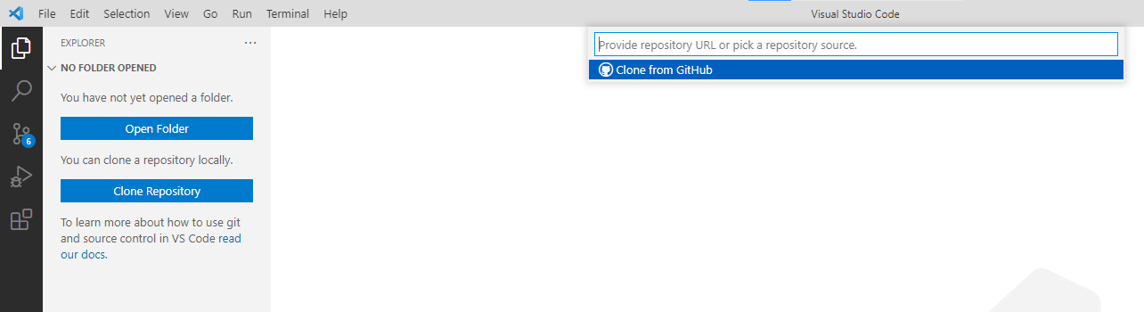
Visual Studio CodeのGit画面でClone

Slide 5
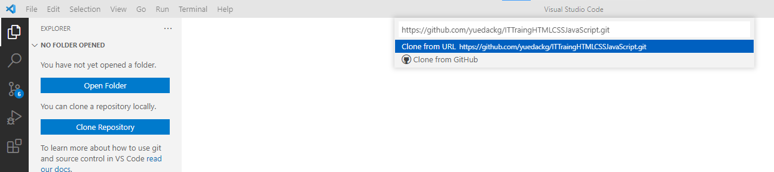

Slide 6
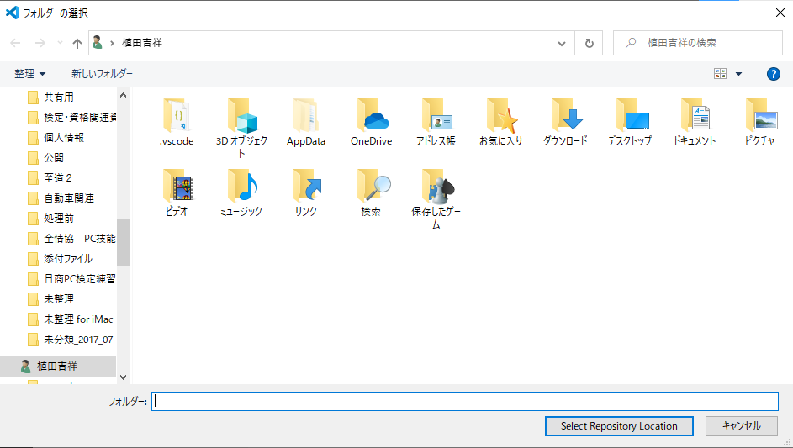

Slide 7
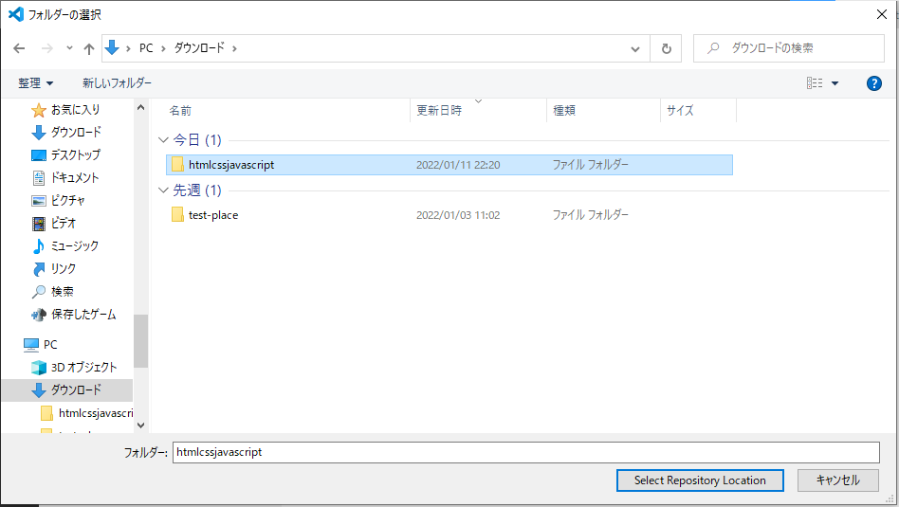

Slide 8
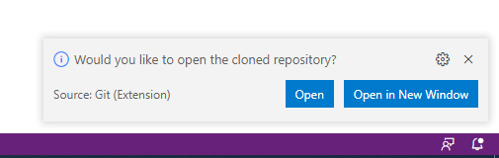

Slide 9
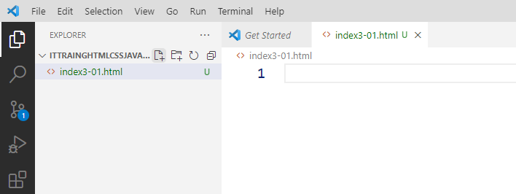

Slide 10
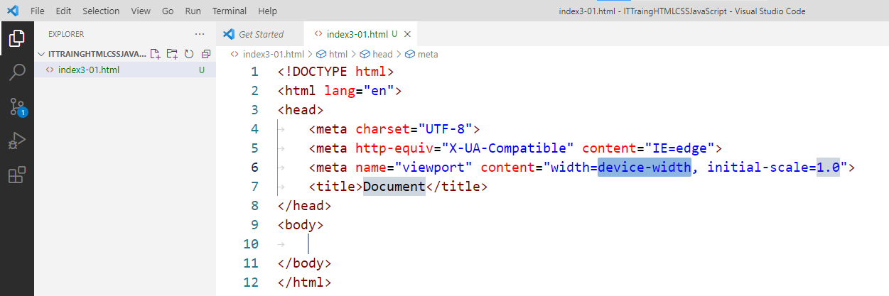

Slide 11
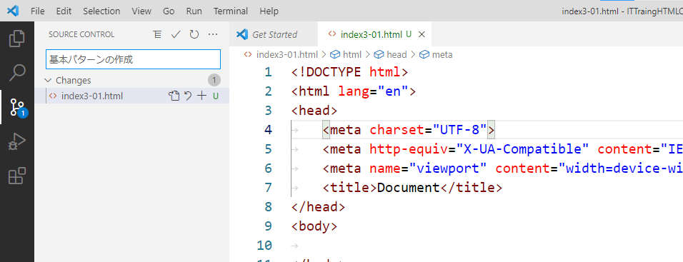

Slide 14
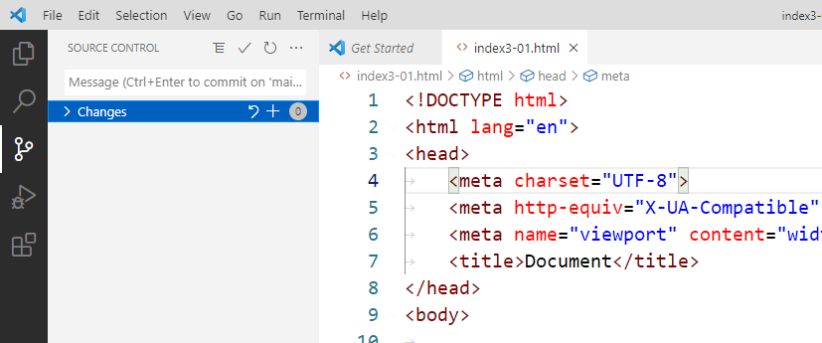

Slide 15
